Slide 1




Slide 2







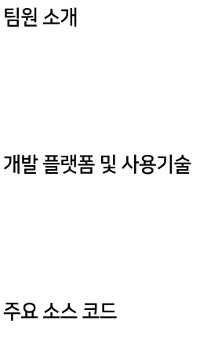


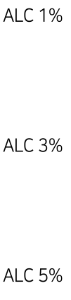
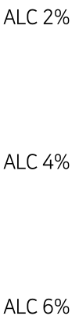





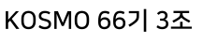

Slide 3

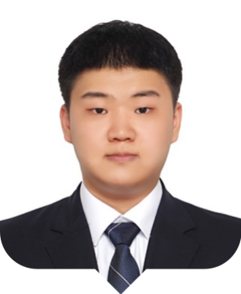
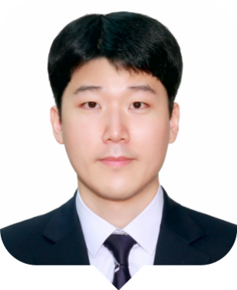

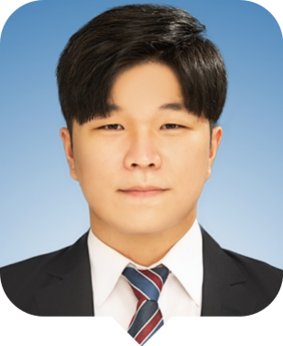
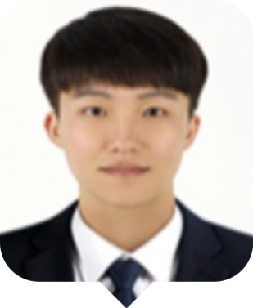
























Slide 4

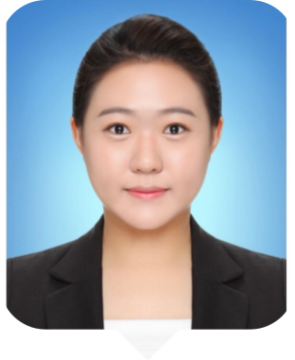















Slide 5











Slide 6




Slide 7










Slide 8












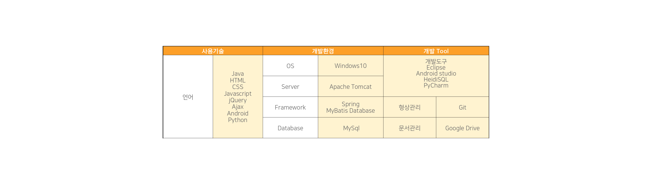







Slide 9

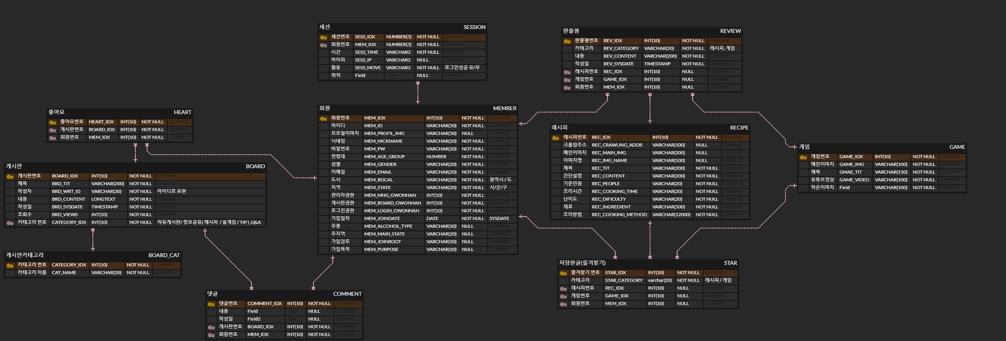

Slide 10

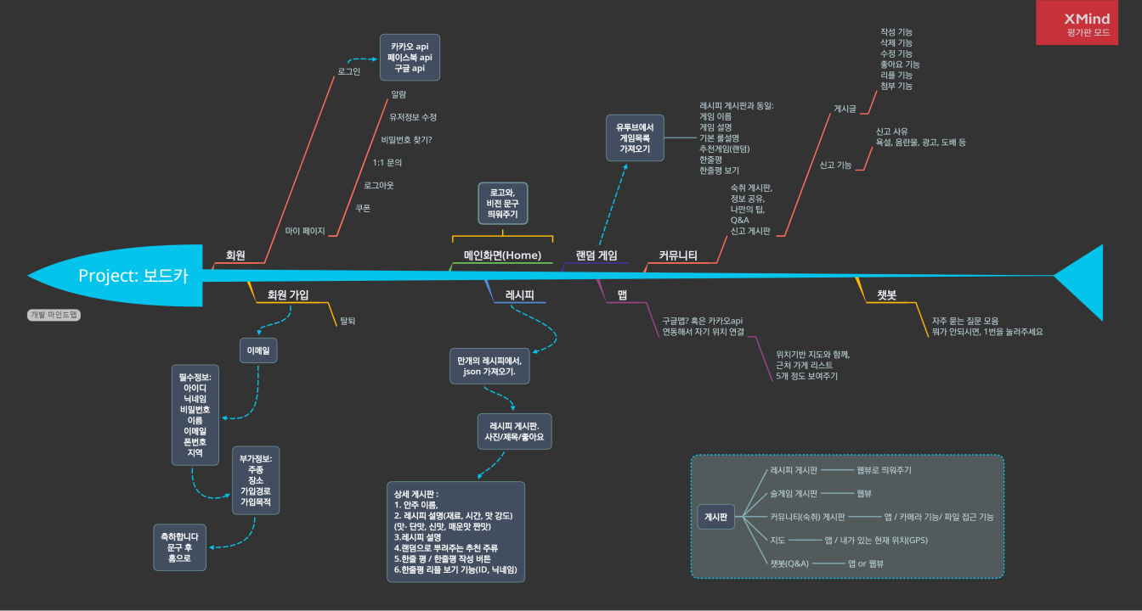

Slide 11

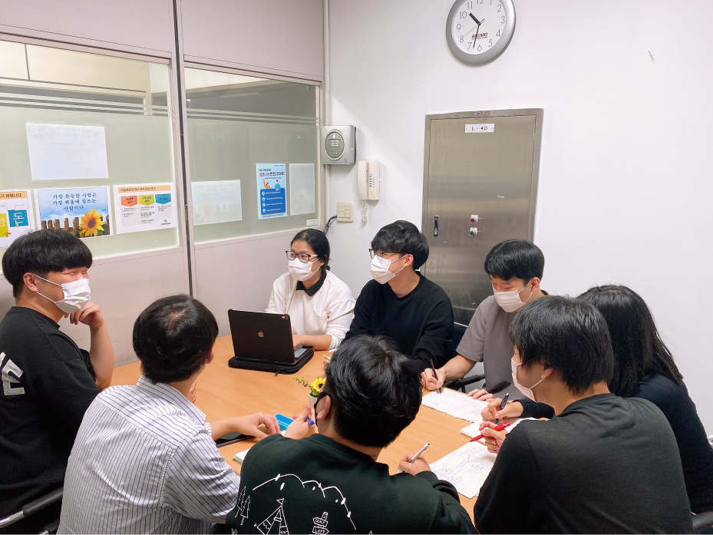
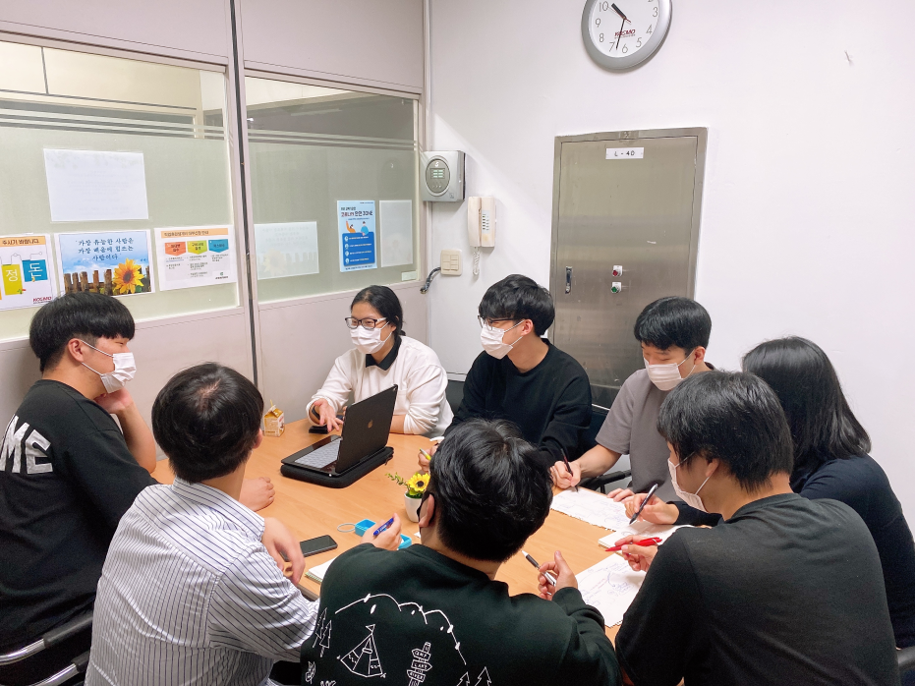

Slide 12

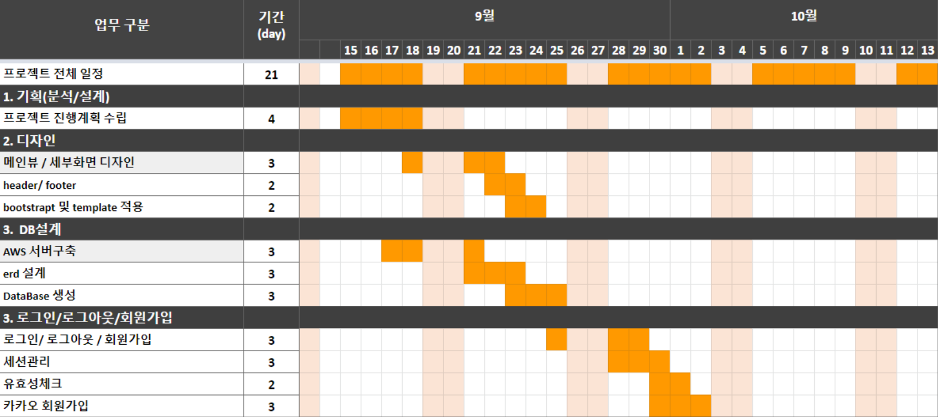

Slide 13
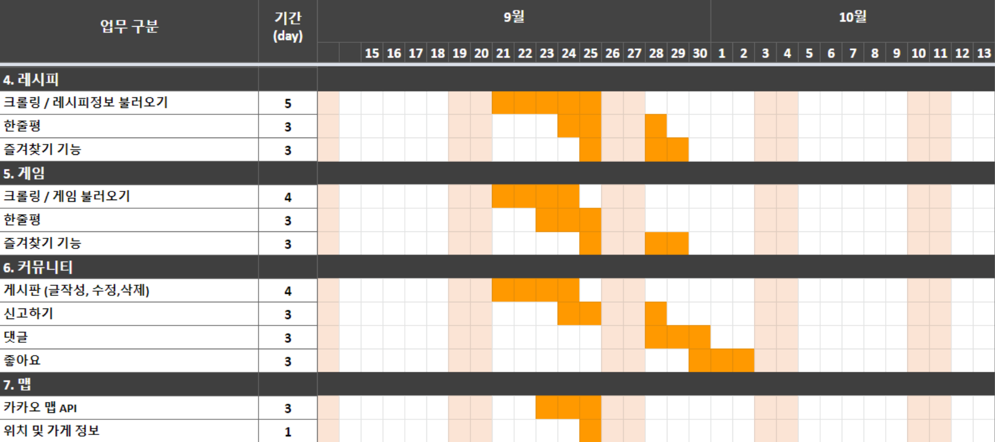

Slide 14
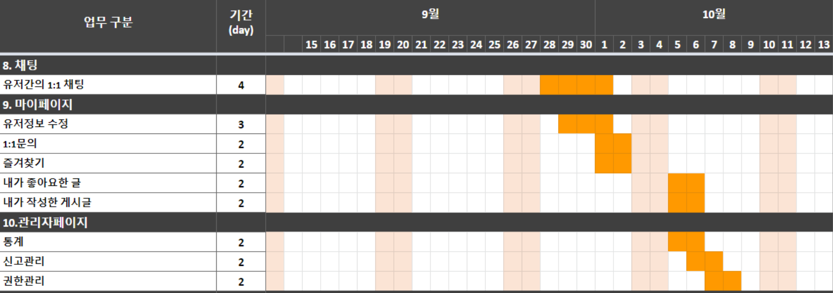

Slide 15
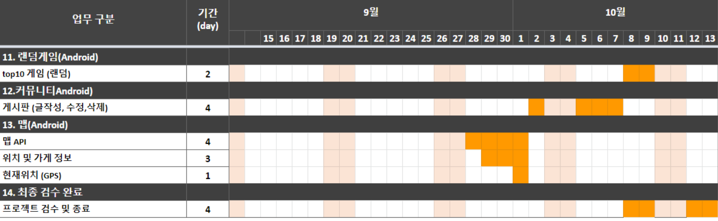

Slide 16


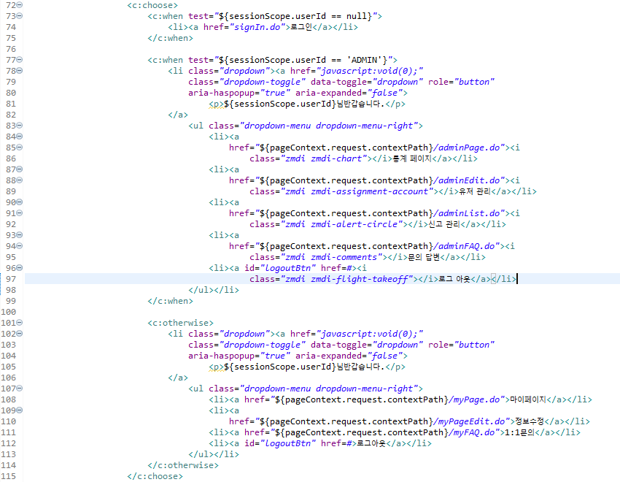
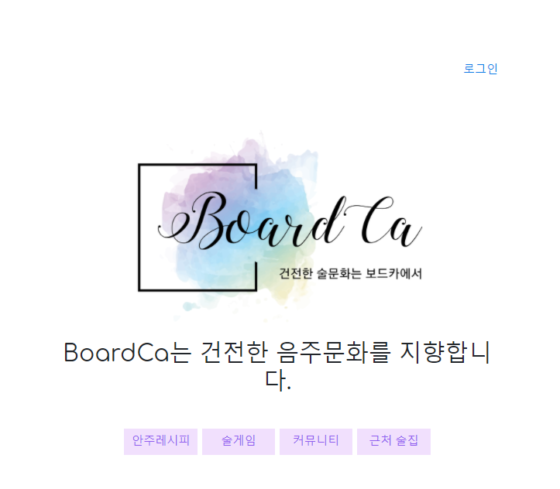
메인화면 | 실행 화면
로그인 하기전 메인 화면입니다.

Slide 17
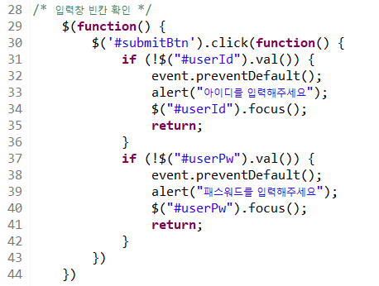
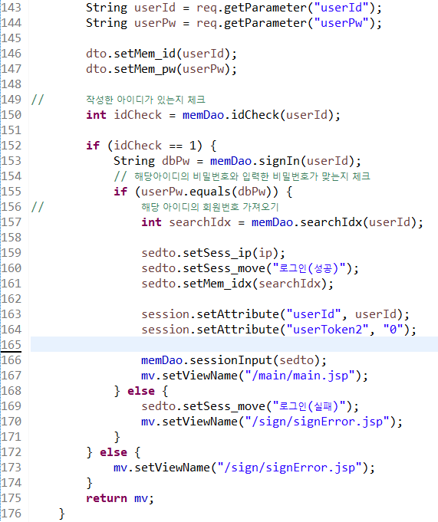
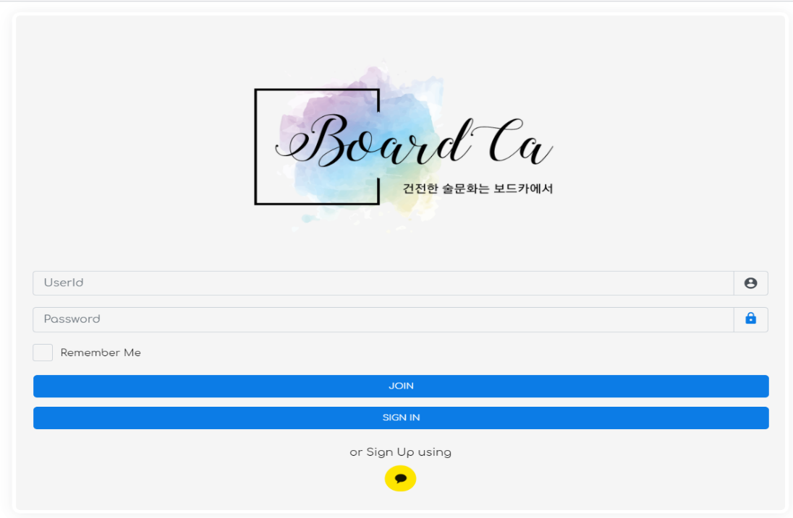
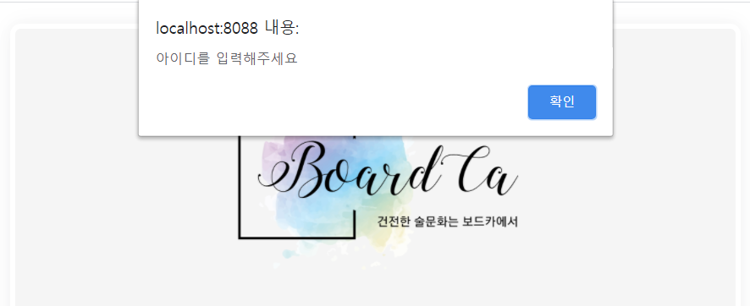
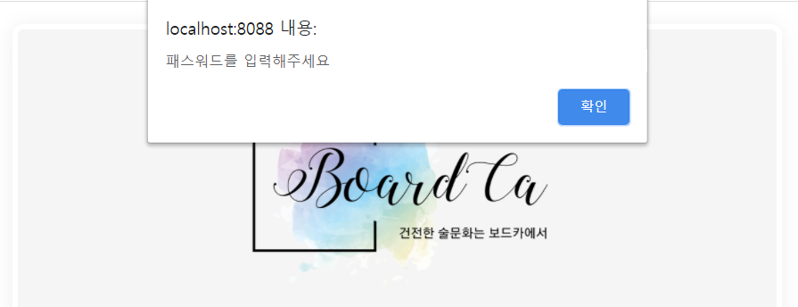
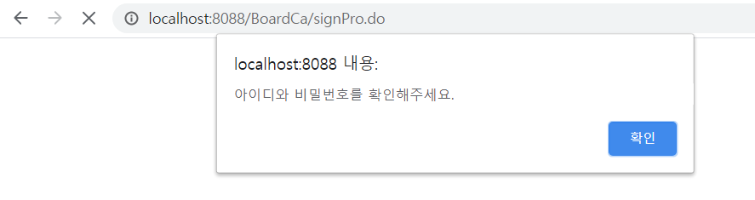
로그인 | 실행 화면
- 3번 버튼(SIGN IN) 클릭 시 아이디와 패스워드 입력 확인 후 입력되지 않았을 경우 1,2번 팝업창이 뜬다. 아이디와 패스워드를 둘 다 입력 시 Controller에서 아이디와 패스워드 확인 후 맞을 경우 메인 화면으로 이동 / 틀렸을 경우 4번 팝업창이 뜬다.
1
3
2
4

Slide 18
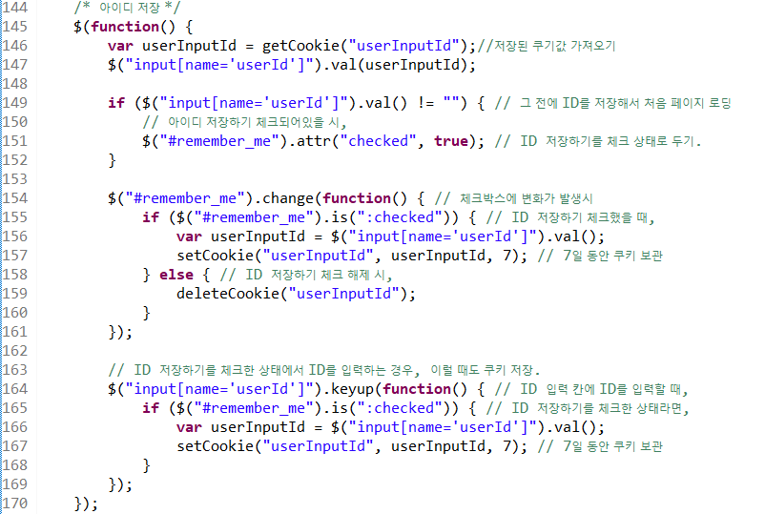
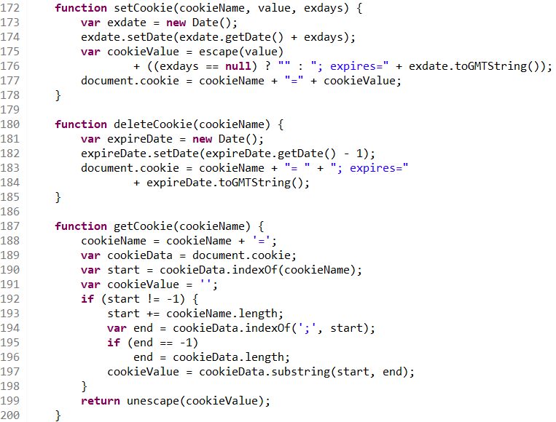
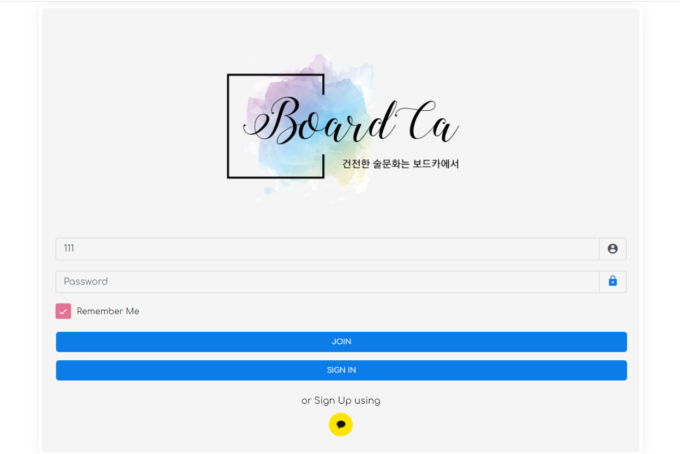
로그인 | 실행 화면
- Remember Me 체크박스 클릭 시 아이디 저장 되어 다음에 로그인시 저장된 아이디가 아이디 입력 창에 보여진다.
1

Slide 19
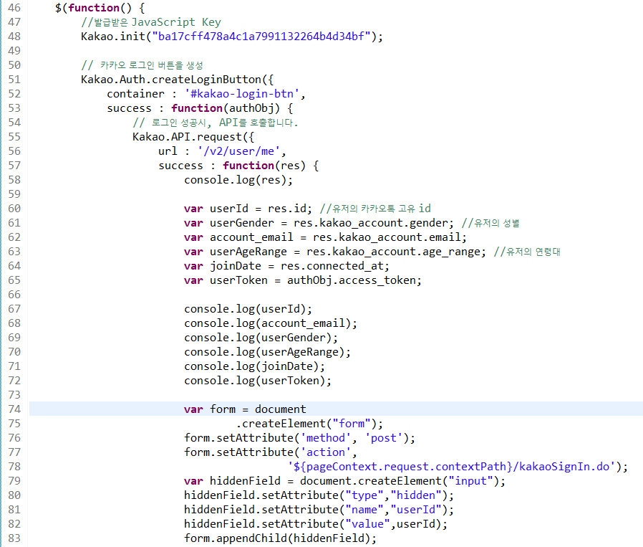
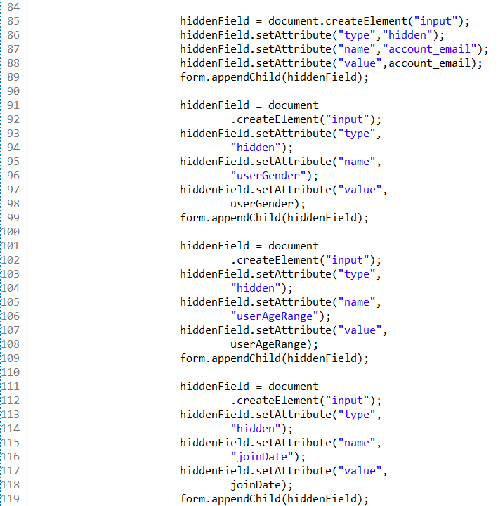
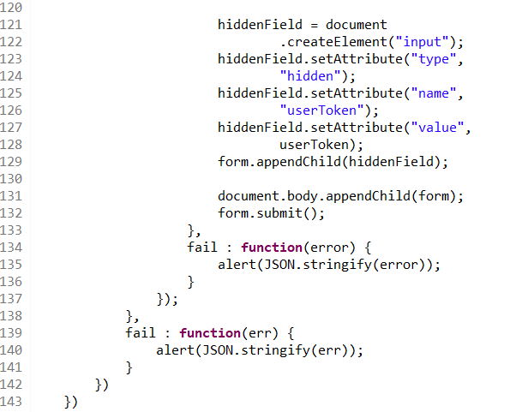
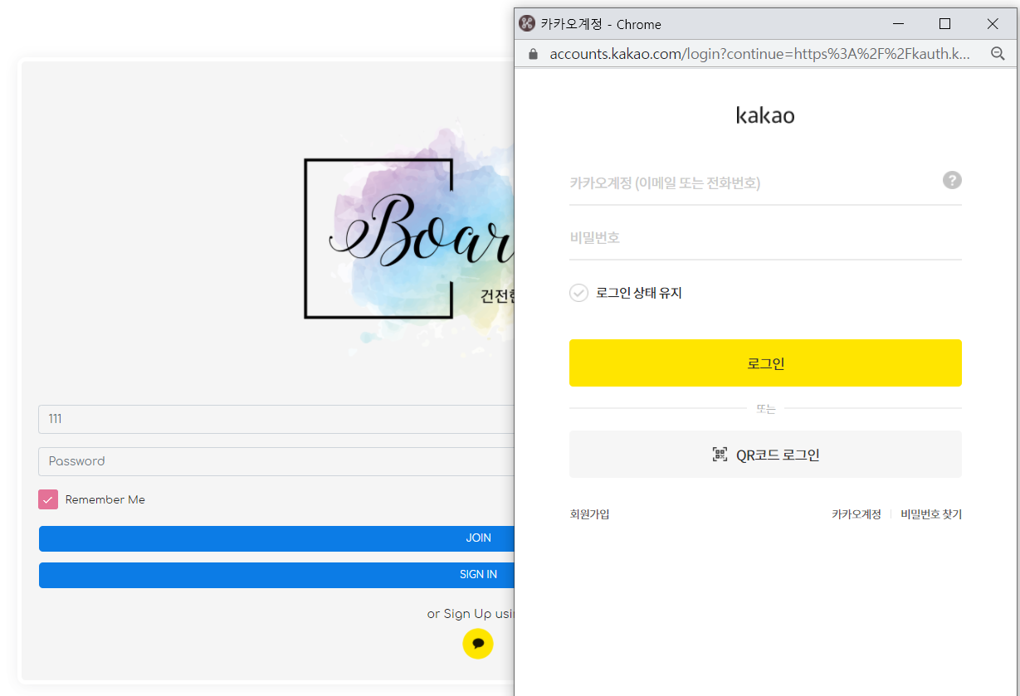
카카오 톡 로그인 / 회원가입 | 실행 화면
1번 버튼 클릭 시 카카오 톡으로 회원가입 또는 로그인
2
1

Slide 20
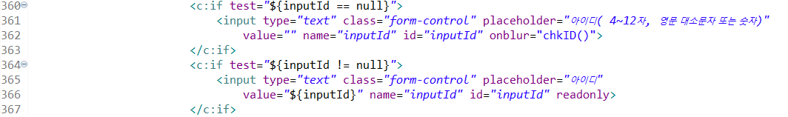
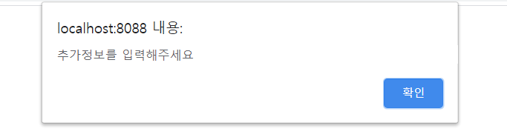
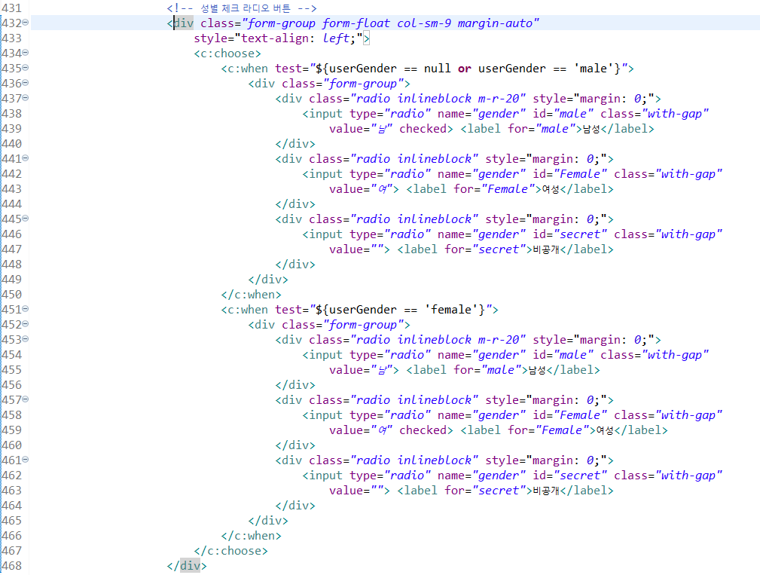
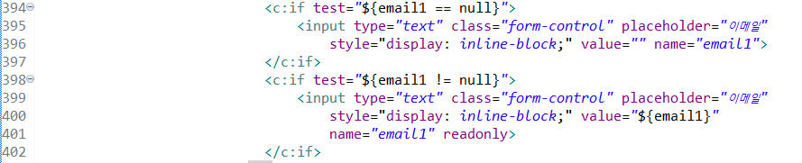
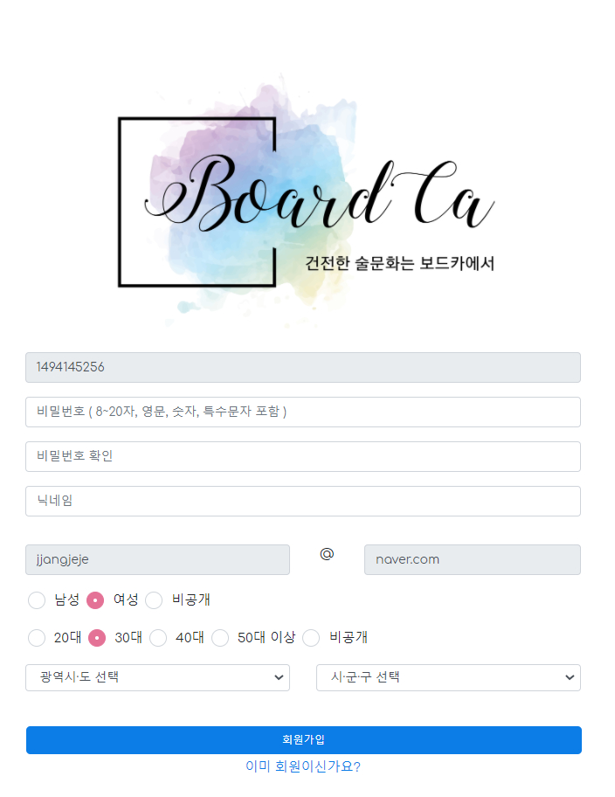
카카오 톡 로그인 / 회원가입 | 실행 화면
가입하지 않은 회원은 추가정보를 입력하라는 창이 보여지며 회원가입화면으로 넘어간다. 카카오로 가입하는 회원은 C태그를 이용하여 카카오에서 제공 해주는 정보를 받아 아이디와 이메일, 성별, 연령대를 보여주고 수정이 불가하도록 하였다. 추가 정보 입력 후 회원 가입을 하면 로그인 창에서 카카오 톡 클릭 시 바로 로그인 되어 메인 화면으로 이동한다.
1
2

Slide 21
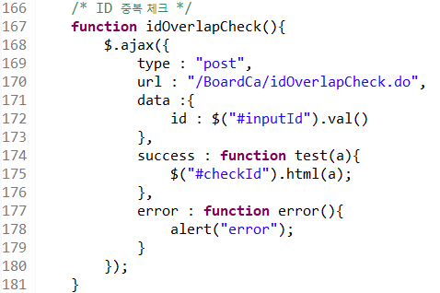
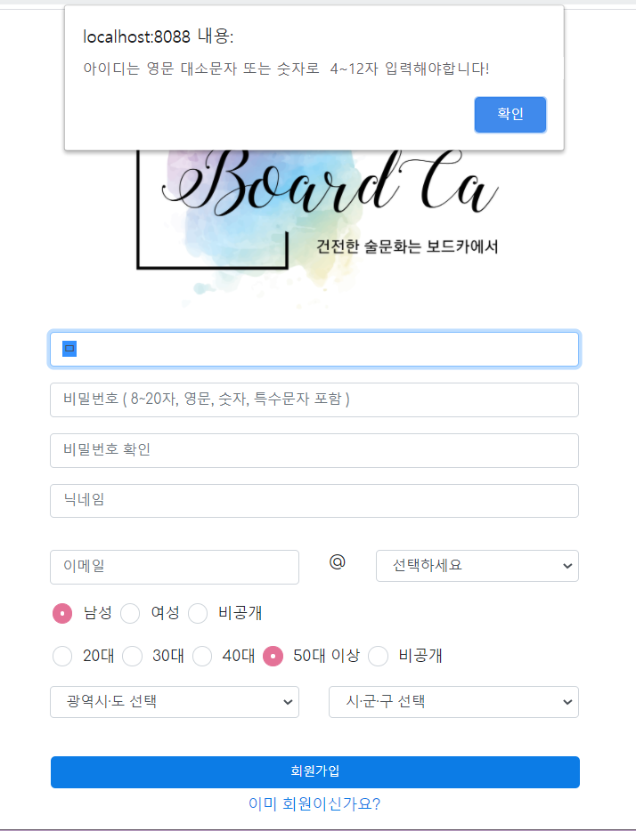
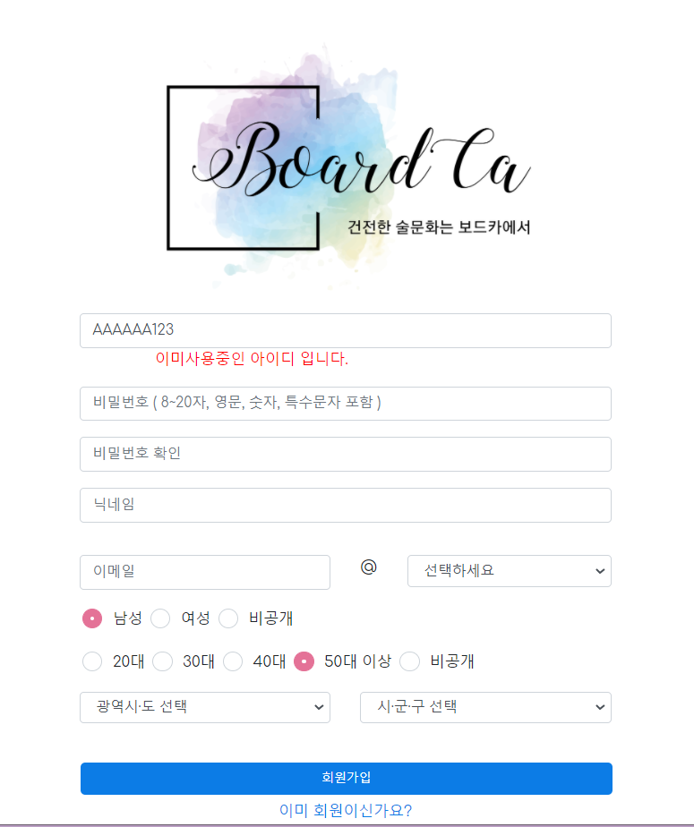
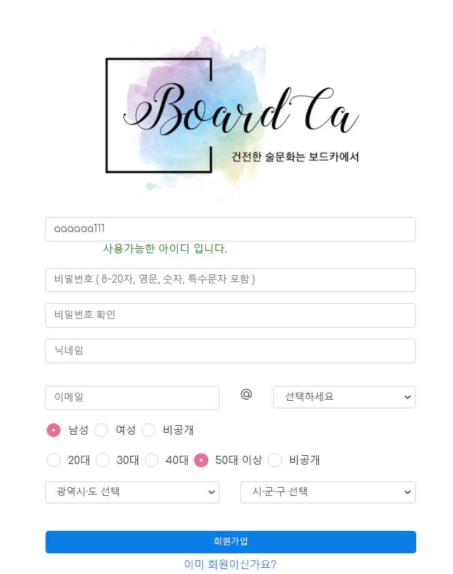
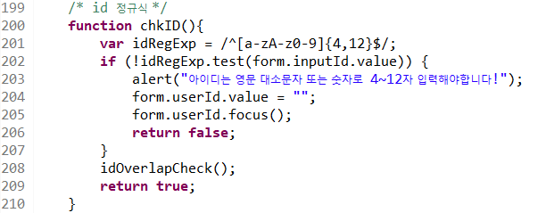
일반 회원가입 | 실행 화면
회원가입 화면에서 아이디 유효성체크 ( 닉네임도 동일 )

Slide 22
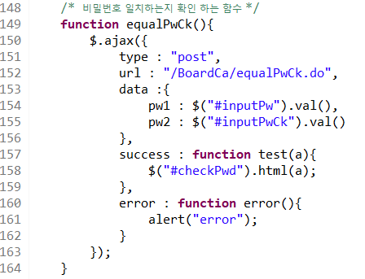
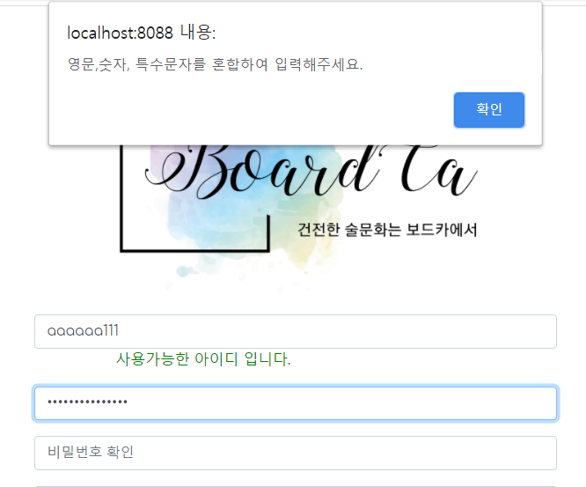
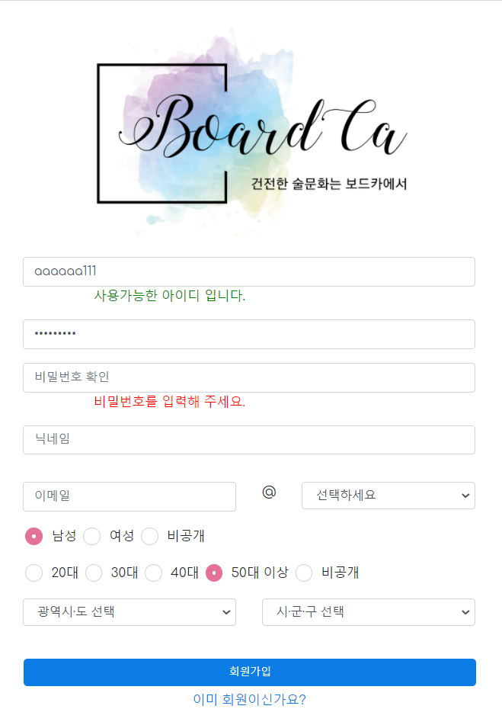
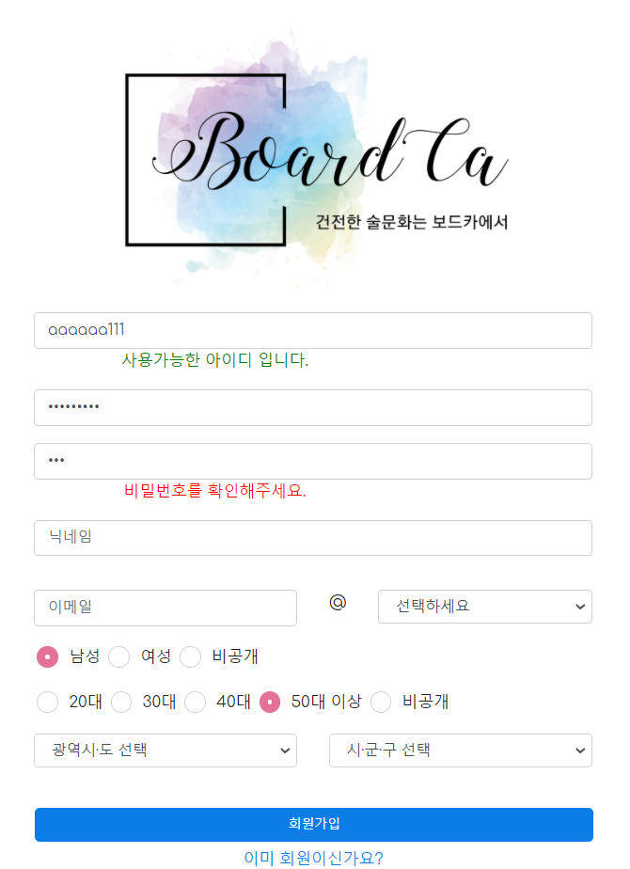
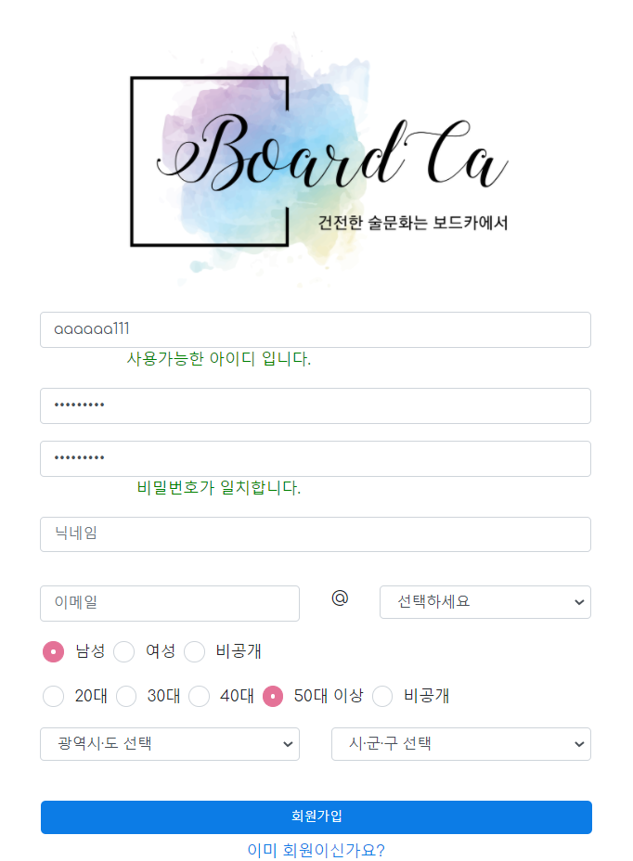
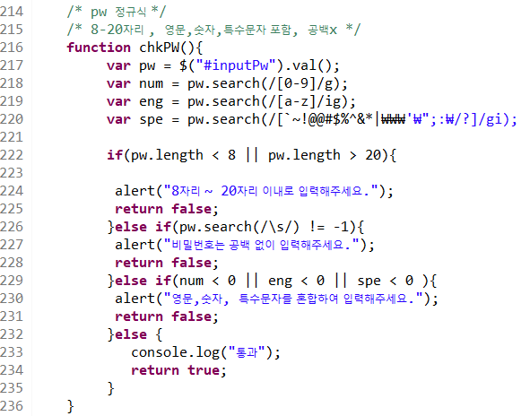
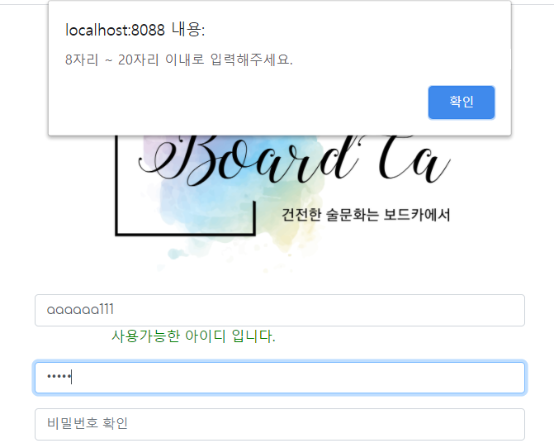
일반 회원가입 | 실행 화면
회원가입 화면에서 비밀번호 유효성체크

Slide 23





일반 회원가입 | 실행 화면
회원가입 화면에서 회원가입 클릭 시 입력 창 전체 유효성체크 회원가입 완료 시 1번 알림 창이 뜨며 로그인 페이지로 이동
1

Slide 24

일반 회원가입 | 실행 화면
로그인 완료 시 사용자의 ID가 보여진다.
1

Slide 25


레시피 실행 화면
크롤링 db연동 및 변수 초기화 코드

Slide 26


레시피 목록 페이징 | 실행 화면
레시피 목록 페이징

Slide 27



레시피 쓰기 화면 | 실행 화면
레시피 쓰기 화면 코드 : 재료 및 조리 순서 추가

Slide 28


레시피 상세화면 | 실행 화면
레시피 DAO와 상세화면

Slide 29


게임 | 실행 화면
- 게임 메인 화면: Google(YouTube) API를 사용한 동영상 크롤링

Slide 30

DAO
- 게임 화면 DAO

Slide 31



게임 | 실행 화면
- 게임 디테일 화면

Slide 32


커뮤니티 메인 실행화면 | 실행 화면
- 커뮤니티 메인화면 실행

Slide 33




커뮤니티 설명 | 실행 화면
- 커뮤니티 input ajax. Input 컨트롤러

Slide 34




커뮤니티 좋아요 | 실행 화면
- 커뮤니티 좋아요 버튼 / 미클릭시

Slide 35



커뮤니티 좋아요 | 실행 화면
- 커뮤니티 좋아요 버튼 / 클릭시

Slide 36



커뮤니티 리플 | 실행화면
- 커뮤니티 리플 ajax

Slide 37


웹 – 지도 생성 및 키워드로 장소검색 | 실행 화면
- 지도를 DIV안에 표시하고 키워드로 장소검색을 요청합니다.

Slide 38


웹 – 커스텀 오버레이 표시 | 실행 화면
지도에 표시된 마커를 클릭 했을 때 커스텀 오버레이를 표시합니다. 검색 목록 클릭 시 해당 마커의 위치를 지도의 중심으로 이동시킵니다.

Slide 39


웹 – 마커 및 페이지번호 | 실행 화면
마커를 생성하고 지도 위에 마커를 표시합니다. 검색 결과 목록 하단에 페이지 번호를 표시합니다.

Slide 40


웹 – 거리 및 소요시간 표시 | 실행 화면
지도에 클릭한 위치를 기준으로 선을 생성하고 지도위에 표시합니다. - 마우스 움직임에 따라 선이 그려질 위치를 표시할 선을 생성합니다.

Slide 41


1 대 1 채팅 – 친구 찾기 | 실행 화면
데이터베이스에 등록된 친구 아이디를 검색합니다. 친구 검색의 성공여부에 따라 메시지를 띄워줍니다.

Slide 42


1 대 1 채팅 – 최근 채팅 내용 불러오기 | 실행 화면
채팅 시간 순서로 최근 채팅 내용의 보낸 사람, 채팅내용, 보낸 시간을 불러옵니다. 채팅을 보내는 사람은 채팅창에 ‘Me’ 라고 표시됩니다.

Slide 43


1 대 1 채팅 – 채팅 읽음 여부 표시 | 실행 화면
채팅을 읽지 않았을 경우 메시지 함에서 읽지 않은 메시지의 개수를 표시해줍니다. 읽지 않은 채팅을 읽었을 경우, 메시지 표시가 사라집니다.

Slide 44


1 대 1 채팅 – 채팅 버튼 | 실행 화면
채팅 버튼을 클릭할 경우, 채팅창이 나타나며 다시 버튼을 누르면 채팅창이 없어집니다. 채팅 버튼과 채팅창이 스크롤의 움직임에 맞춰 이동합니다.

Slide 45



일반 회원가입 | 실행 화면
- 로그아웃 클릭 시 2번 알림 창이 뜨며 메인 화면으로 이동한다.
1
2

Slide 46




관리자 유저 관리
- 소스1의 형태로 컨트롤러에서 DB에서 유저 LIST를 표로 만든다. > 이후 소스2에서 ajax를 이용해 값을 컨트롤러로 보내 유저의 권한을 부여 또는 회수한다.
2
1

Slide 47

실행 화면
 | - 관리자 유저 관리 실행화면

Slide 48



관리자 통계 | 실행 화면
- 소스 2에 있는 컨트롤러를 통해서 DB에서 값을 가져와 request에 저장한 후 c3.js를 활용해 소스1의 형식으로 만든 후 div태그의 id를 bindto와 일치시키면 실행화면의 형태로 통계자료를 만들 수 있다.
1
2

Slide 49


주요 기술 : Kakao 로그인
안드로이드 – kako login | 실행 화면
카카오 디벨로퍼에서 설정한 권한 설정대로, 유저에게 권한을 묻고 > 해당 정보를 유저 프로필로 가지고 온다.
1

Slide 50


앱 - ViewPager | 실행 화면
각 어댑터을 메인 안에 있는 main Activity 안, Fragment 에 띄워 커뮤니티를 ViewPager로 연결한다.

Slide 51



안드로이드 - 글쓰기 | 실행 화면
* 안드로이드 글쓰기 유효성 체크 및 입력한 값 받아오기 > 글쓰기를 할 때, 빈 칸이 있을시 Toast > 빈 칸이 없다면 선택한 게시판, 제목, 내용을 받아온다. * 안드로이드에서 JSP로 데이터 넘기기 > 안드로이드에서 값을 POST 형식으로 JSP로 넘기면 JSP에서 MySQL과 연결하여 데이터를 입출력 한다.

Slide 52




주요 기술 : Kakao 지도 API
안드로이드 - 마커 드래그 및 현재 위치 업데이트 | 실행 화면
* 마커를 드래그한 장소의 위도와 경도를 가져온다. > 현재 위치의 위도와 경도를 가져오고 가져온 좌표로 지도 중심을 이동시킨다. 처음 실행했을 때만 현재 위치로 이동하고 이후에는 수동으로 현재 위치를 업데이트 할 수 있다

Slide 53


주요 기술 : Kakao 지도 API
안드로이드 – 맵 버튼 | 실행 화면
맵 버튼 클릭시. 4가지 카테고리의 형식이 나온다.

Slide 54



주요 기술 : Kakao 지도 API
안드로이드 - 주변 검색 마커 생성하기 | 실행 화면
카테고리 별로 Array List에 검색한 좌표를 저장한다. > for문을 이용해서 저장된 좌표 마다 마커를 생성하고 카테고리에 따라 마커 이미지를 지정한다. 주변 검색이 완료되면 검색 결과를 확인할 수 있는 버튼을 VISIBLE로 만들어 준다.

Slide 55




Slide 56




























Slide 57



